Slide 1
Исследование «Средства оценивания учебных достижений студентов – субъективный взгляд»
Выполнила: ординатор кафедры Лучевой диагностики ИПО Ахмова А.И.

Slide 2
Актуальность проекта
Проблема оценки учебных достижений студента продолжает быть актуальной на протяжении многих лет.
В следствие внедрения новых методов обучения, актуально и отслеживание достоверности оценочных средств
Оттого, насколько современны средства оценки, как они связаны с целями, содержанием и методами обучения, во многом зависит успешное функционирование образования.

Slide 3
Объект исследования:
Средства оценивания учебных достижений студентов
Предмет исследования:
Рейтинг средств оценивания учебных достижений студентов по достоверности оценки реальных знаний

Slide 4
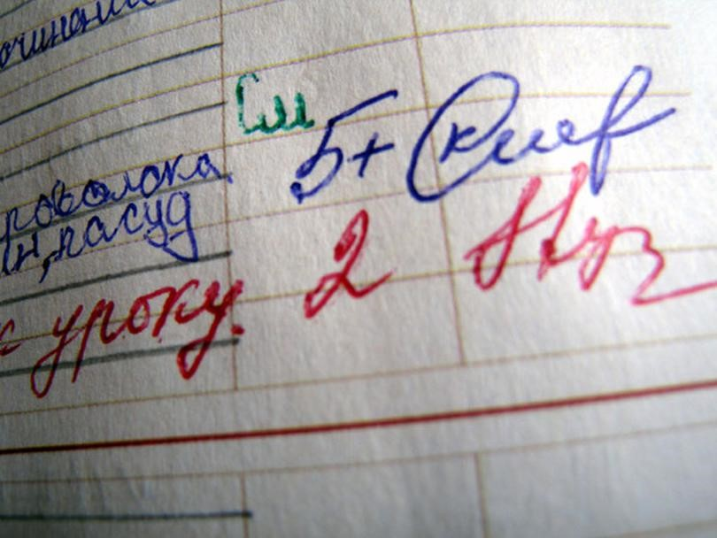
Цели исследования:
Определить рейтинг оценочных средств учебных достижений с субъективной точки зрения студента;
Выявить смежные проблемы в оценивании учебных достижений студента;
Оценить осведомленность студентов о средствах оценки учебных достижений.

Slide 5
Исследование проводилось в виде анонимного анкетирования с помощью системы Google Формы

Slide 6
Участники опроса
1 курс – 21 человек
2 курс – 13 человек
3 курс – 11 человек
4 курс – 5 человек
5 курс – 2 человека
6 курс – 2 человека

Slide 12
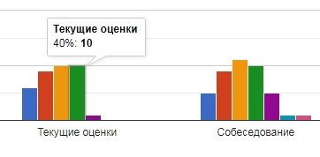

Slide 13
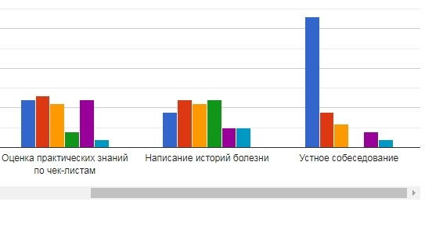

Slide 14
Какой способ оценки знаний вы считаете более достоверным?
I место – Устное собеседование (33 чел) II место – Письменный развернутый ответ на вопрос (16 чел)
III - Оценка практических навыков по чек-листам IV - Написание истории болезни V – Решение клинических ситуационных задач VI место – Тестирование (29 человек)

Slide 15
По вашему мнению, какие проблемы оценивания знаний студента существуют в нашем ВУЗе? Укажите, если знаете, что можно исправить для их решения.
Вопрос с открытым вариантом ответа:

Slide 16
Предвзятость?
Я считаю, что явных проблем нет. Но в редких случаях может встречаться предвзятость в выставлении оценок.
Предвзятость преподавателей. Недобросовестное изучение студентами материалов.
Предвзятое отношение к студенту или его просто не замечают.
Есть преподаватели, которые считают, что на 5 их предмет не знает никто, а на 4 только они сами. У них сложно получать адекватные оценки, даже если позволяют знания
Предвзятое отношение преподавателя
Не всегда правильно оцениваются знания преподавателем, иногда оценка может отличаться от действительного уровня знания студента. Но как это исправить, не знаю.
Предвзятое отношение к студенту из-за пропусков по уважительной причине со стороны некоторых преподавателей, безразличие преподавателя.
Субъективное отношение преподавателей к студентам
На самом деле, в нашем университете есть преподаватели, которые буквально после первого занятия тебя как будто клеймят, т.е. ответил ты на первом занятии на 4, так у тебя последующие оценки так и будут 4.

Slide 17
Касательно содержания занятия:
Много теории, мало практики. Мы все-таки больше практически в будущем работать будем, а не теоретически.
Преподаватели иногда вообще не ведут занятия, а присылают ординаторов, которые ничего не рассказывают по материалу. После приходит преподаватель и начинает спрашивать, выясняется что нам должны были это рассказать, а студенты такие плохие ничего не знают.
Требование зазубренных определений, а не понимания предмета
Нужно чётко следовать программе и разбирать экзаменационные вопросы по теме и ситуационные задачи с практикой
Считаю что необходимость получить за одно занятие три оценки является неверной, так как зачастую не всегда есть возможность ответить именно на три оценки, и остальные приписываются преподавателем, что не совсем достоверно оценивает знания студента.

Slide 18
Тестирование – так ли оно необходимо?
Снижение качества обучения в результате снижения количества аудиторных занятий, шаблонность обучения (тестирование, чек-листы)
Наверное, слишком большой акцент на тесты
Тесты - многие их просто вызубривают не понимая сути. Поэтому это плохой способ оценивать знание. А вот конкретная клиническая ситуация и действие врача могут помочь студентам , как сейчас, так в дальнейшей практике
Тесты часто с ошибками, и как по ним готовиться и пополнять свои знания?
Тестирование - бесполезная вещь
Слишком много тестов, убрать хотя бы половину

Slide 19
Выводы исследования
Цель: Определить рейтинг оценочных средств учебных достижений с субъективной точки зрения студента
Согласно мнению студентов, методом оценивания учебных достижений, наиболее достоверно отражающим знания студента является устное собеседование. Так же, достоверным они считают письменный развернутый ответ на поставленный вопрос.
Наименее достоверным студенты считают тестирование. Аргументируя это тем, что тесты развивают шаблонность мышления, зазубриваются без понимания темы, требуют на себя много времени из-за большого количества тестовых вопросов, но реальной пользы в практических ситуациях не несут.

Slide 20
Выводы исследования
Цель: Выявить смежные проблемы в оценивании учебных достижений студента
Основные проблемы, которые выявили студенты в оценивании их учебных достижений:
Не всегда ясны критерии, согласно которым выставляется оценка;
Преподаватели при оценивании не всегда следуют единой системе (одному важнее тестирование, другому – практические навыки);
В начале изучения дисциплины нет четких заданий, не ясно, что будут требовать к зачету;
Нет четкого следования теме занятия согласно учебному плану. Большая часть экзаменационных вопросов не разбирается, некоторые темы выпадают из плана. Соответственно – оценки за них на экзамене ниже.

Slide 21
Выводы исследования
Цель: Оценить осведомленность студентов о средствах оценки учебных достижений
Опрос показал, что об основных методах оценивания учебных достижений студенты осведомлены. В том числе потому, что большая часть указанных методов оценки присутствует в нашем ВУЗе.
С такой категорией современных методов оценки учебных достижений как учебный проект или портфолио студента ознакомлено значительно меньшее количество респондентов (18-40%).

Slide 23
Спасибо за внимание!

